Slide 1
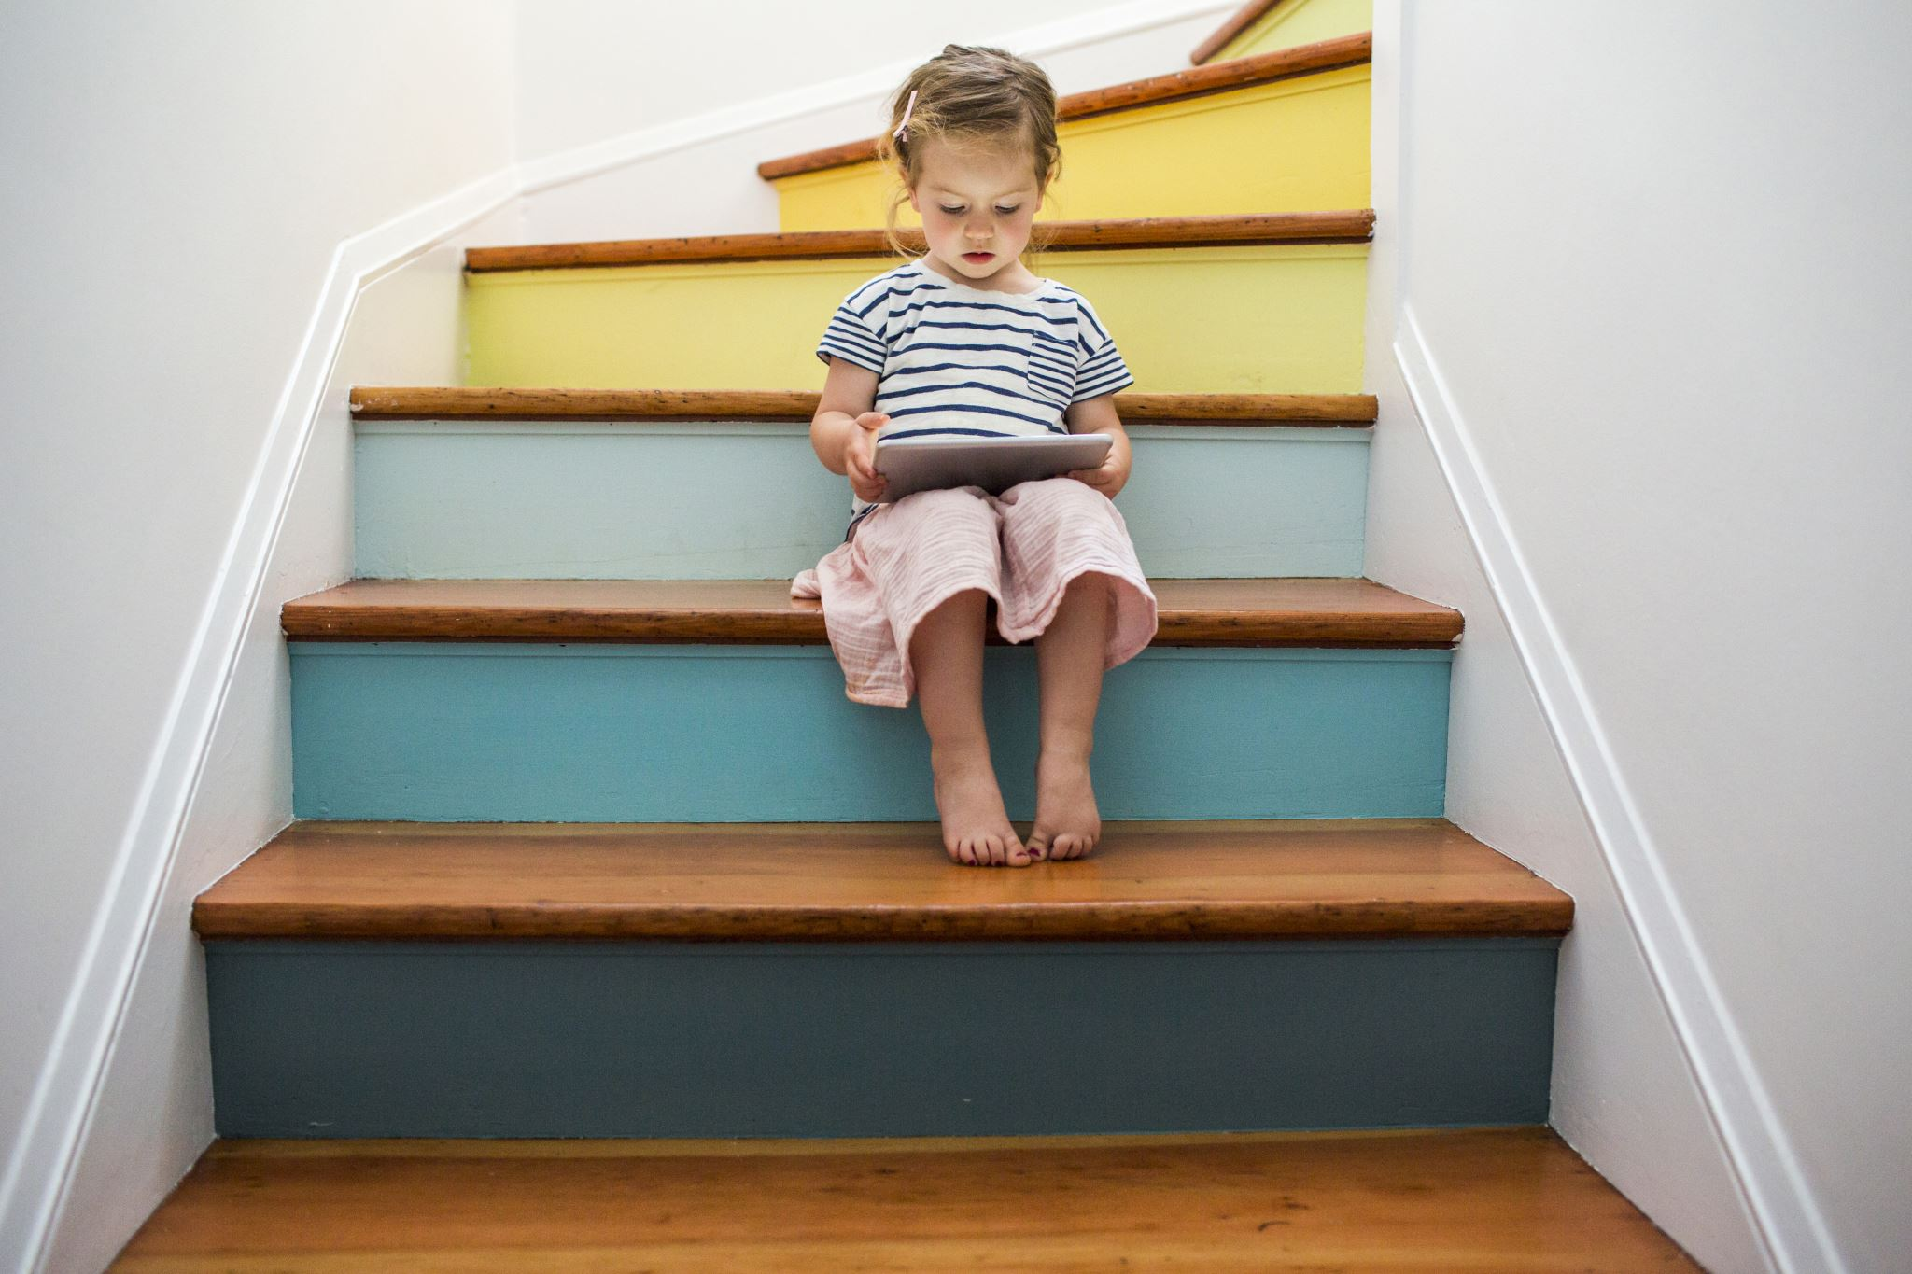
WYCHOWYWAĆ, TO ZNACZY - KOCHAĆ
…"zmieniają się czasy, zmieniają się ludzie, nigdy natomiast nie zmieni się ich zapotrzebowanie na miłość".
Janusz Korczak

Slide 2

Koncepcja programu "Odkrywam siebie i świat" - Jadwigi Pytlarczyk oparta jest na teorii inteligencji wielorakich H.Gardnera. Program łączy metodykę z nowatorstwem, zakłada indywidualne podejście do każdego dziecka, metody i formy pracy preferują badanie, odkrywanie, integrację sensoryczną, duży nacisk położono na procesy poznawcze.

Slide 3

Praca o charakterze zindywidualizowanym, rozbudzająca ciekawość świata, rozwijająca predyspozycje i zdolności poznawcze, a także kształtująca umiejętności społeczne przyświeca naszym działaniom edukacyjnym, które wdrażamy w ramach koncepcji Planu Daltońskiego.

Slide 4

Edukacja daltońska podkreśla znaczenie odpowiedzialności za podejmowane zadania, samodzielnego uczenia się dzieci, zachęca do uczenia się we współpracy oraz uczy refleksji.

Slide 5
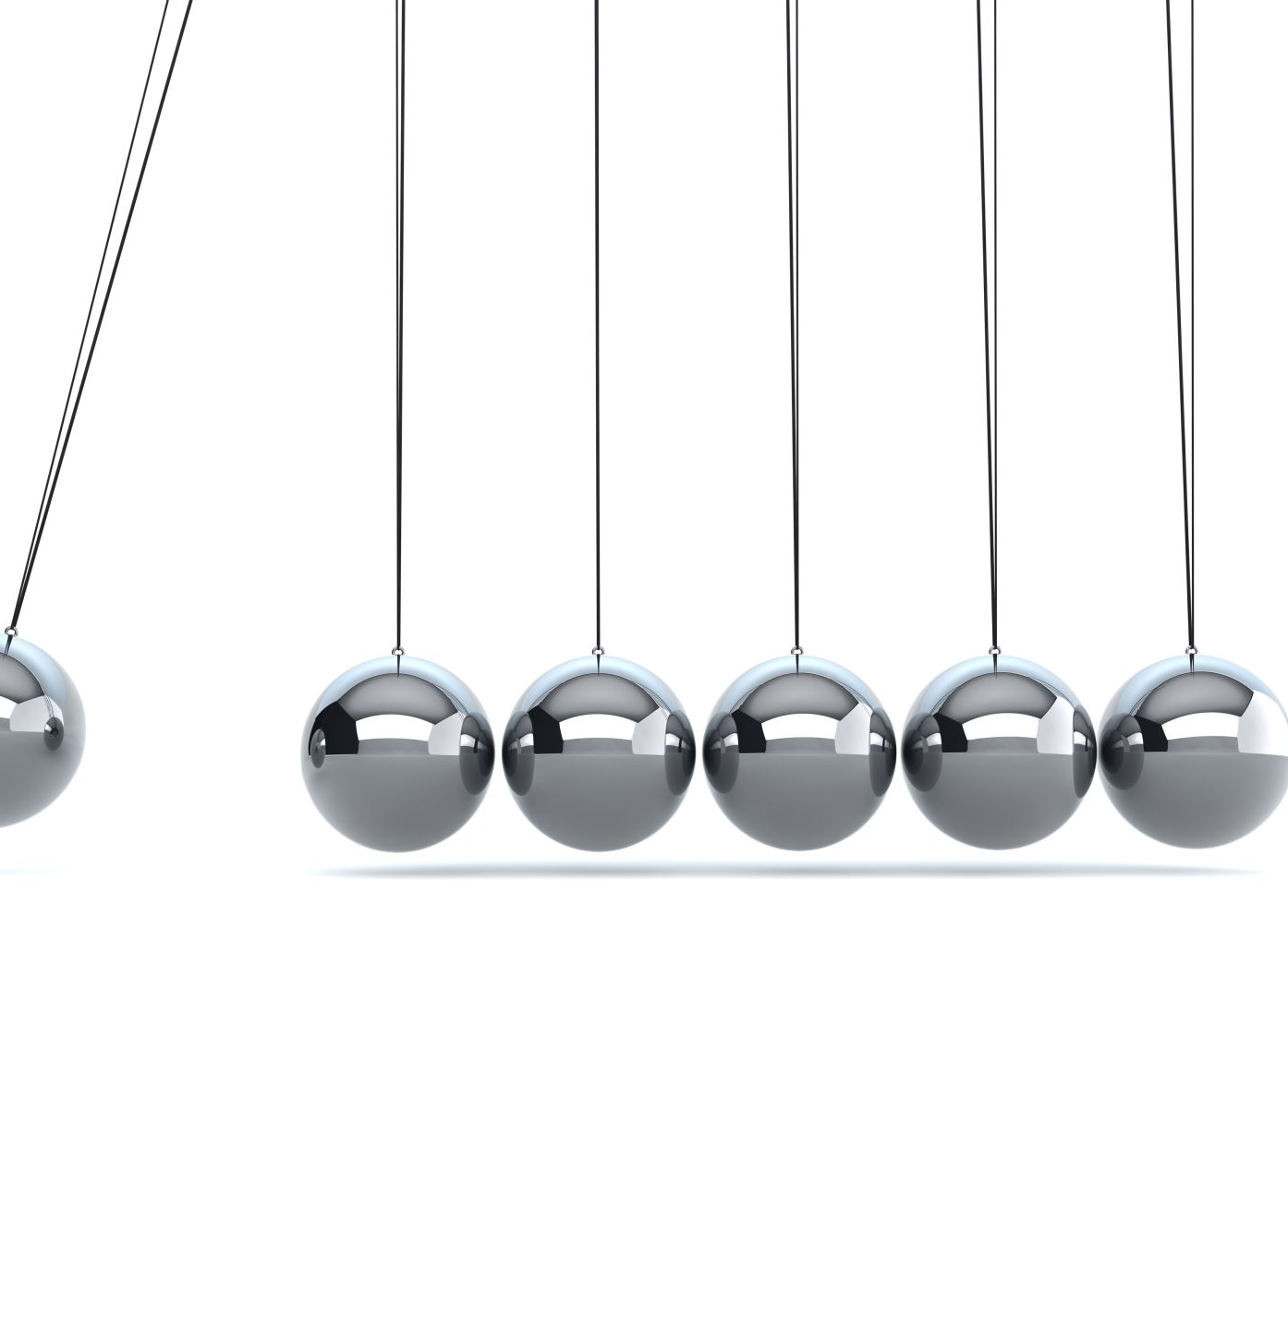
Alternatywne metody pracy w naszym przedszkolu:
pedagogika Planu Daltońskiego;
metoda projektu;
metoda KLANZA (pedagogika zabawy);
metoda odimiennej nauki czytania autorstwa Ireny Majchrzak;
Metoda Dobrego Startu prof. Marty Bogdanowicz;
metoda aktywnego słuchania muzyki według Batii Strauss;
pedagogika F.Froebla;
metoda ruchowej ekspresji twórczej R.Labana;
metoda C.Orffa;
metoda Kniessów;
metoda malowania dziesięcioma palcami "Finger-Painting";
Metoda Ruchu Rozwijającego Weroniki Sherbone;
metody wspomagania rozwoju umysłowego E. Gruszczyk - Kolczyńskiej i E. Zielińskiej;
metody parateatralne (drama, zabawy, gry mimiczne, zagadki ruchowe, etiudy pantomimiczne, teatr palcowy);
technika relaksacji według Edmunda Jacobsona.

Slide 6
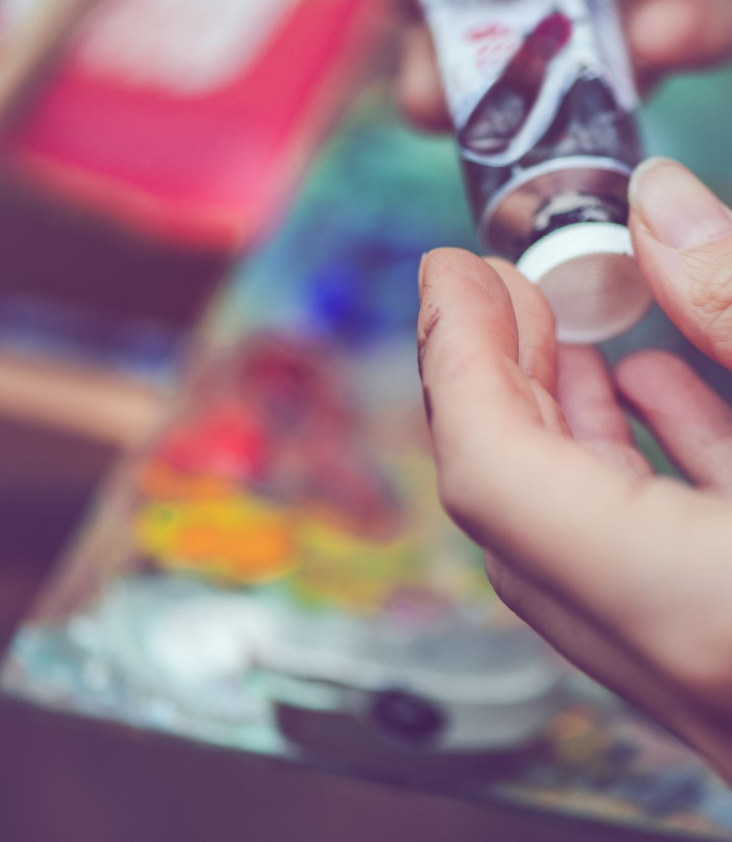
Kadra pedagogiczna poszukuje ciekawych i atrakcyjnych dla dzieci sposobów nauczania/uczenia się, wdraża nowatorskie rozwiązania programowo – metodyczne oraz projekty edukacyjne. W swojej ofercie uwzględniamy zajęcia dla dzieci o specyficznych potrzebach edukacyjnych i dla dzieci zdolnych. Każde dziecko jest dla nas ważne. Zapewniamy, że każde dziecko w przedszkolu dostanie klucz do zdobywania wiedzy i twórczych poszukiwań, inspirujących do działania.

Slide 7
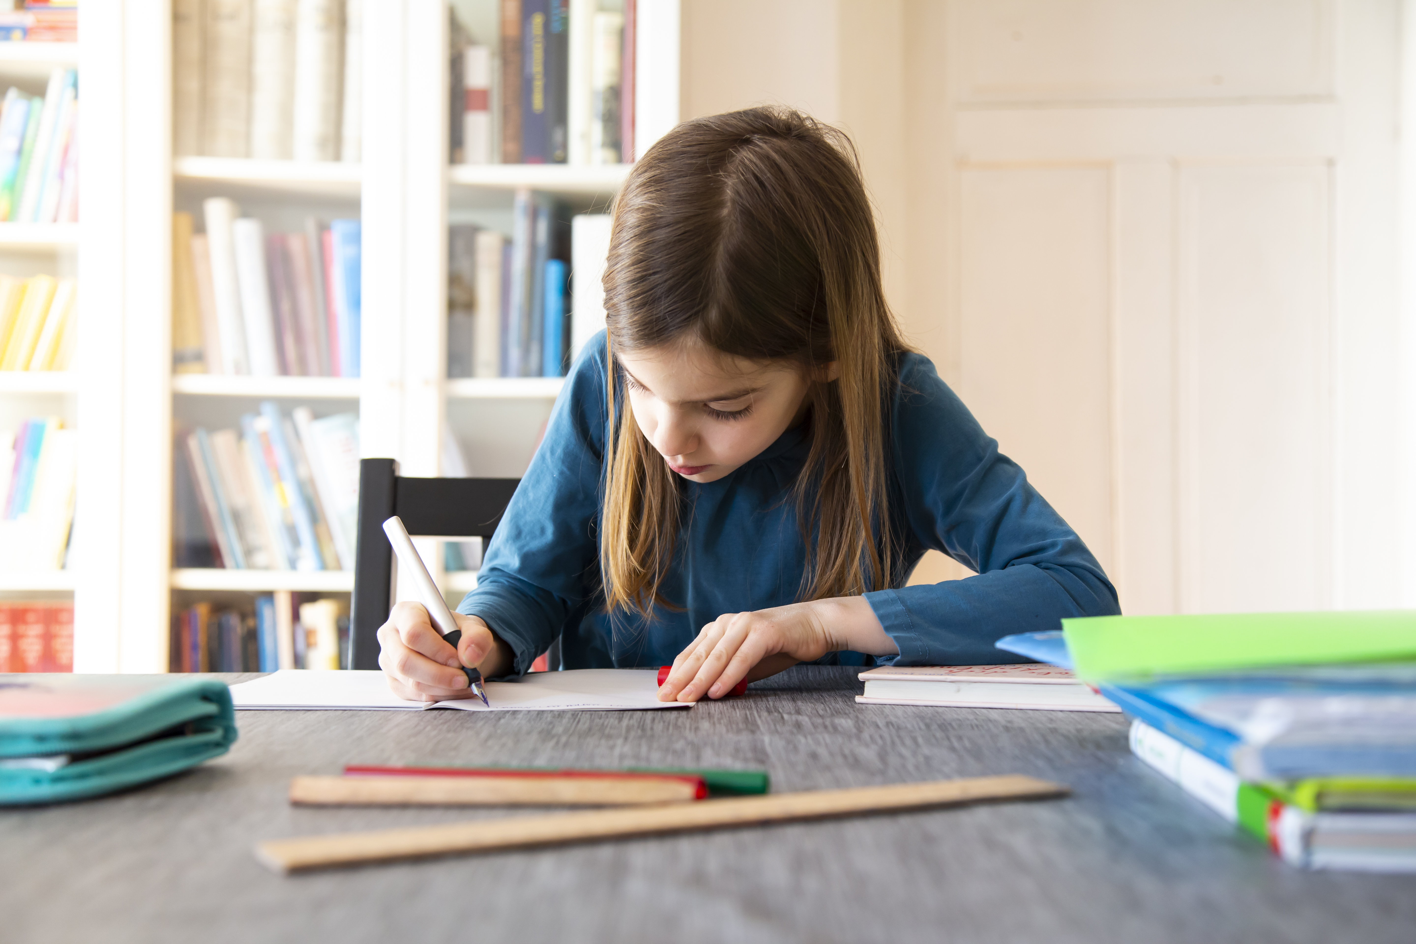
ABSOLWENT PRZEDSZKOLA
Dziecko kończące przedszkole posiada:
motywację do uczenia się i do wysiłku intelektualnego,
umiejętności uważnego słuchania i logicznego myślenia, praktycznego korzystania ze zdobytych wiadomości,
umiejętność koncentracji, pracy przez dłuższy czas,
umiejętność współpracy w grupie i rozwiązywania konfliktów,
umiejętność radzenia sobie z trudnościami,
twórczego rozwiązywania zadań,
odpowiedni poziom samodzielności,
gotowość do podejmowania różnorodnych aktywności,
umiejętność komunikatywnego porozumiewania się,
podstawową wiedzę o środowisku społecznym, przyrodniczym i kulturowym,
poczucie bycia Polakiem i Europejczykiem;

Slide 8

ABSOLWENT PRZEDSZKOLA
Dziecko kończące przedszkole przestrzega:
praw innych ludzi,
zasad bezpieczeństwa, higieny, dbałości o zdrowie i sprawność fizyczną,
zasady kultury współżycia, postępowania według ustalonych norm;

Slide 9
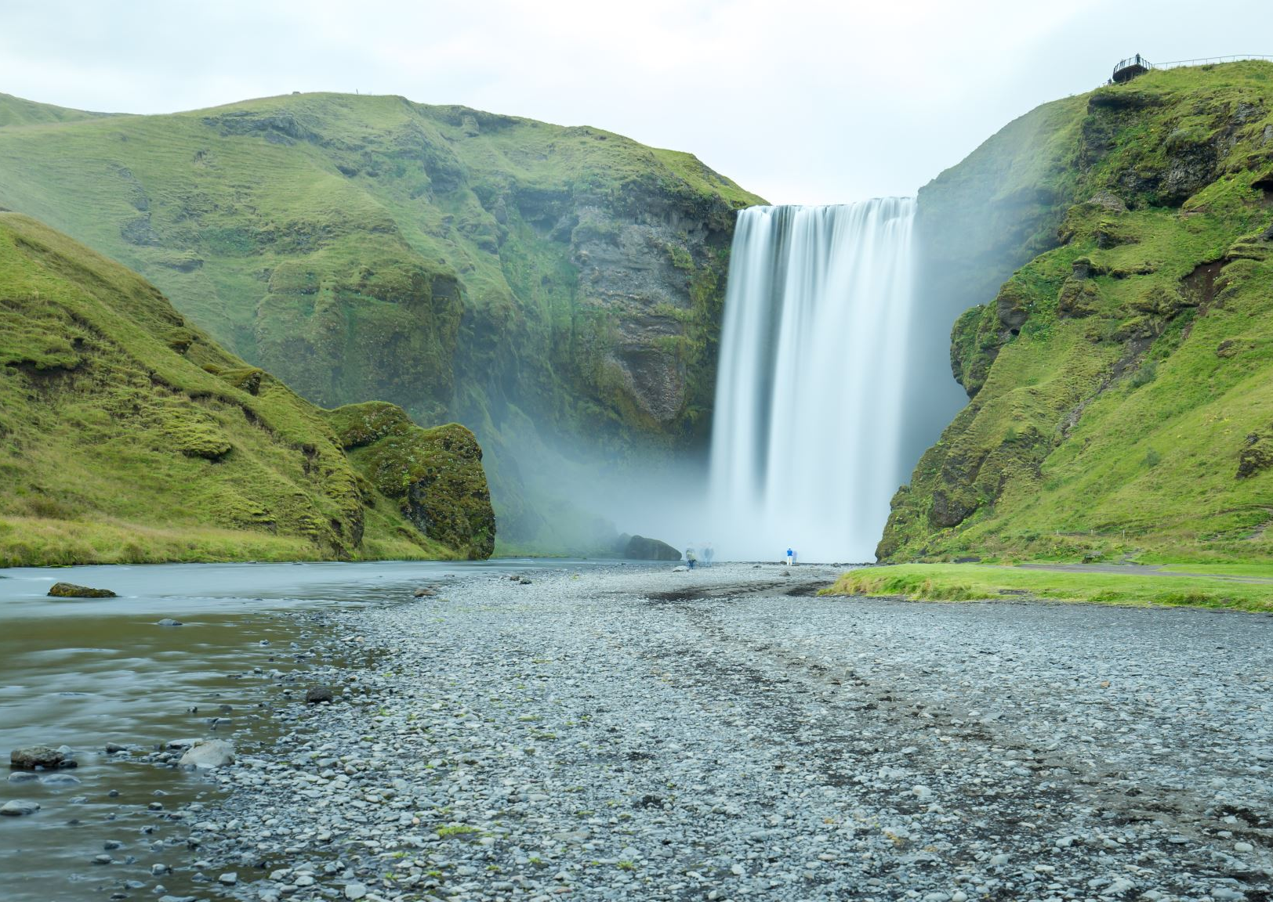
ABSOLWENT PRZEDSZKOLA
Dziecko kończące przedszkole dostrzega i szanuje:
potrzeby innych ludzi,
odmienne postawy, przekonania, upodobania,
symbole narodowe,
środowisko naturalne.

Slide 10
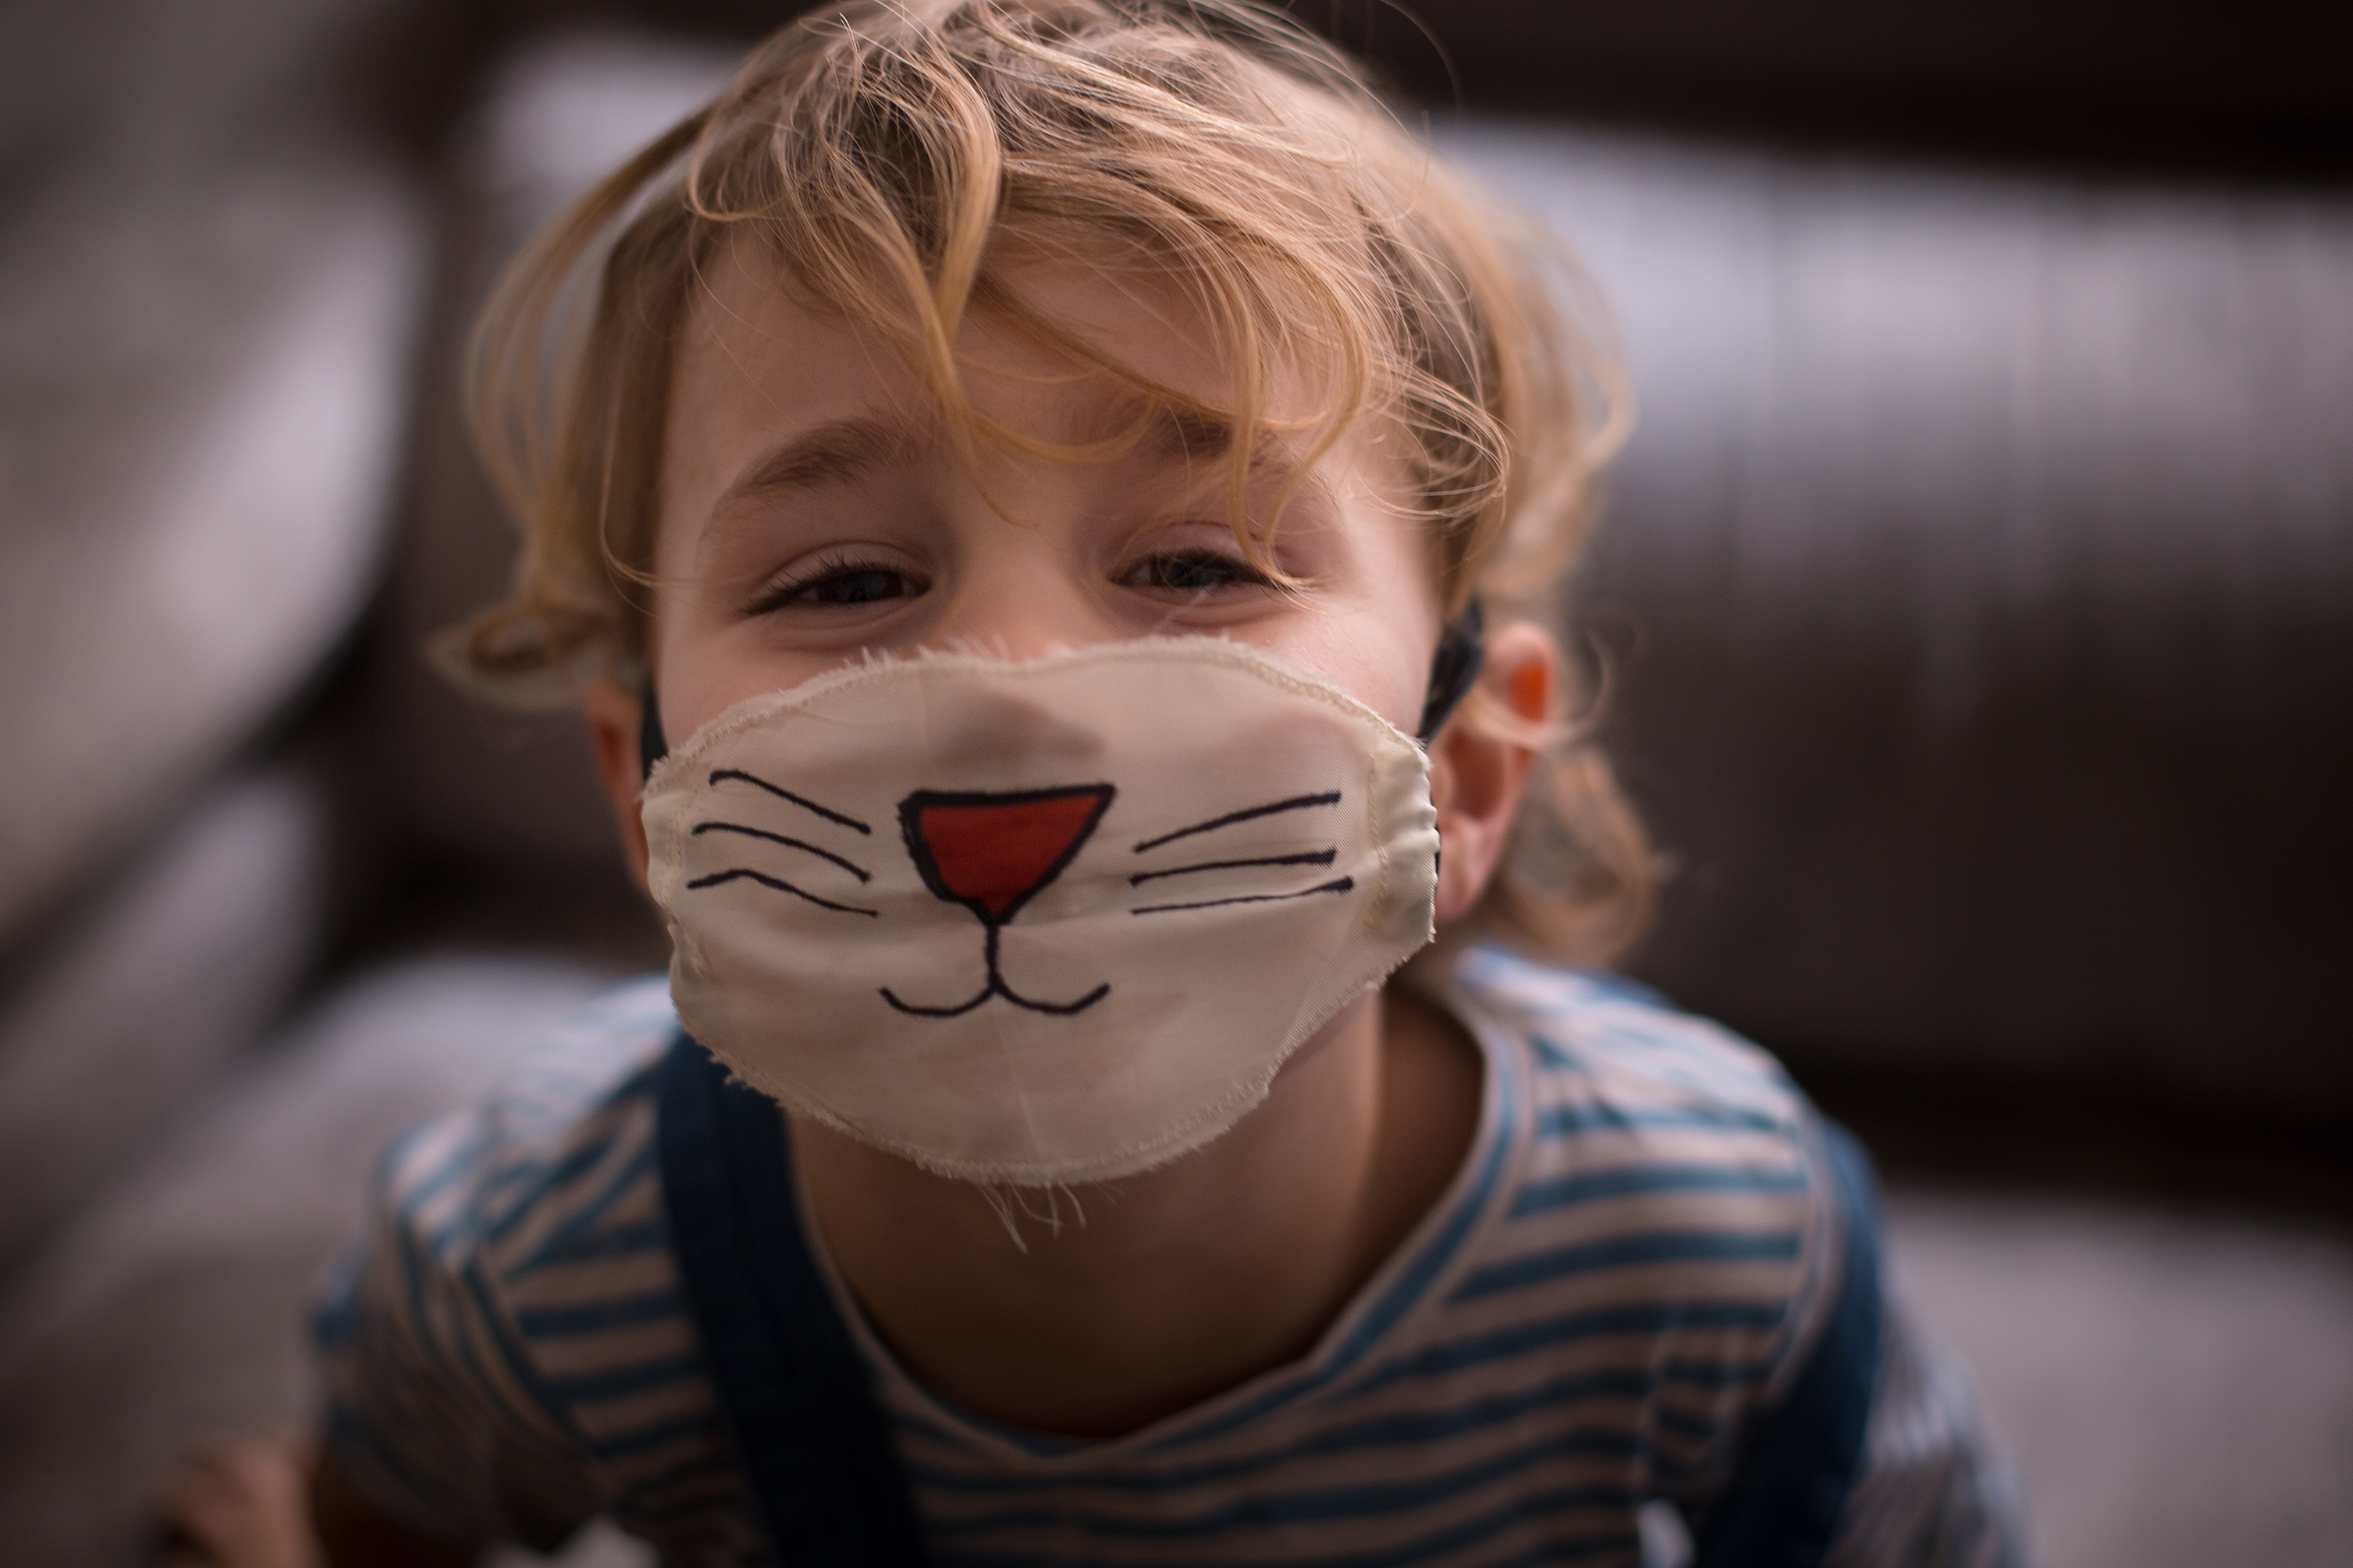
ABSOLWENT PRZEDSZKOLA
Dziecko kończące przedszkole nie obawia się:
występować publicznie,
reprezentować grupę, przedszkole,
dzielić się swoimi pomysłami, osiągnięciami, sukcesami,
wykazywać inicjatywy w działaniu,
prosić o radę lub pomoc.

Slide 11

Wzorcowym modelem naszego absolwenta naszego przedszkola jest dziecko, które :
potrafi funkcjonować w różnych rolach społecznych, posiada umiejętność samodzielnego rozwiązywania problemów w oparciu o posiadaną wiedzę, umiejętności i twórcze działanie oraz potrafi sprostać trudom i wyzwaniom szkolnego życia.

